Slide 1
-La segunda Revolución Industrial
Tras una breve crisis de sobreproducción^{(*)} en Europa entre 1873 y 1890, la misma Europa a la que se unen Japón y EE.UU, conocieron una fase de crecimiento industrial y económico que les conduciría a dominar el mundo con el fenómeno que conocemos como imperialismo ⁽¹⁾.
Características y bases 2ª R.I.
1.Crecimiento demográfico y movimientos migratorios
Toda Europa: de 180 millones en 1800 a 450 millones en 1914. ¼ población mundial. Aumento esperanza de vida^{(*)} por control epidemiológico (Koch, Pasteur) y disminución mortalidad infantil y puerperina^{(*)}.
Pero crecimiento económico no homogéneo→ Grandes Movimientos Migratorios intercontinentales^{(*)} (más de 60 millones de europeos).
A América del Norte, Siberia, Australia y América Latina –Indianos^{(*)} -.
⁽¹⁾ Explicado más adelante. Lenin dijo: “El Imperialismo es la fase superior del capitalismo”

Slide 2
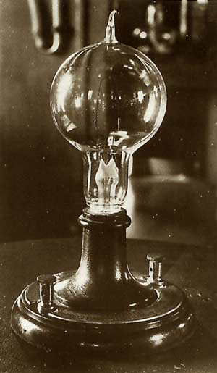
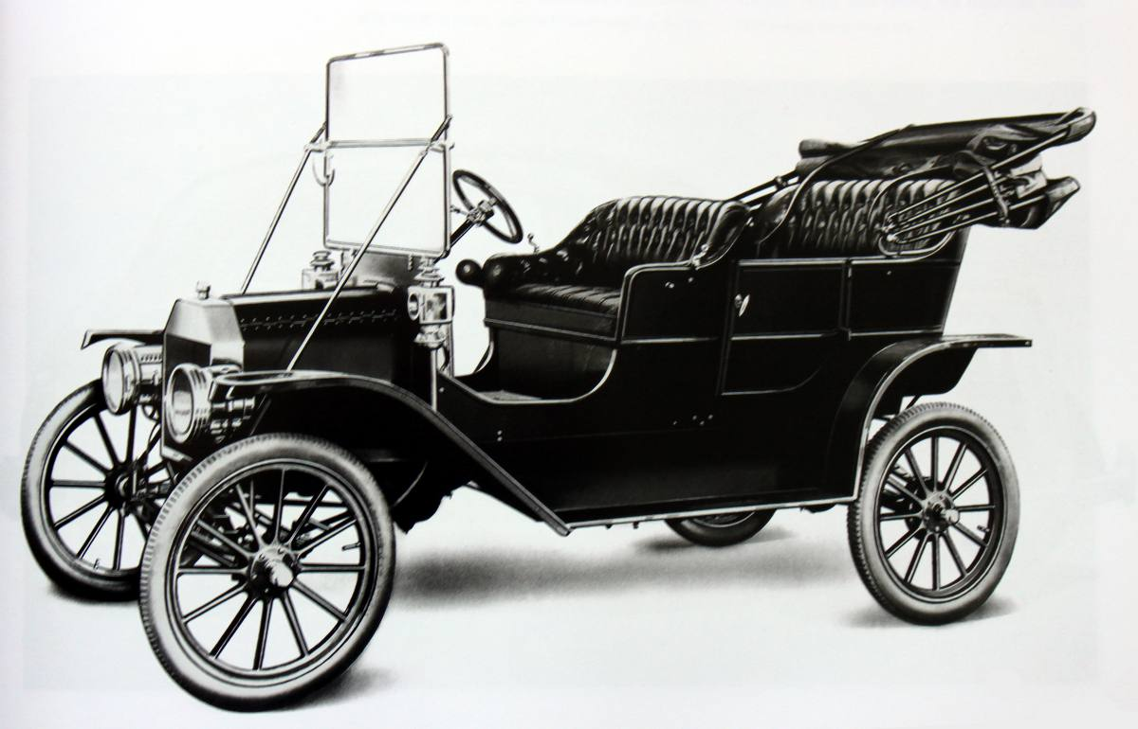
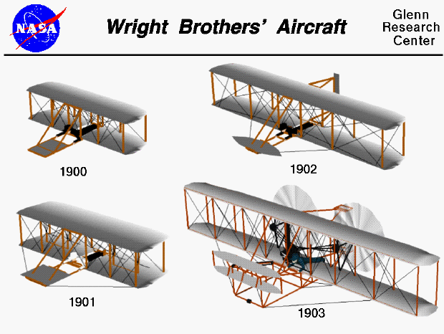
Características y bases 2ª R.I. (..2)
1.Nuevas fuentes de energía: El Petróleo y la electricidad→ motor eléctrico, iluminación, motor de explosión.
Inciden en:
Comunicaciones ((teléfono, radio)
Transporte (ferrocarril, tranvía, metro, navegación, bicicleta, automóvil, aviación )
Iluminación (bombilla de filamentos)
Ocio (fonógrafo, cinematógrafo)
Los grandes inventos del XIX
Bombilla (T.Edison), Ford T (H.Ford), Aeroplanos (Wrigth)

Slide 3
Características y bases 2ª R.I. (..3)
2.-Nueva organización del capital y el trabajo
Concentración empresarial (grandes empresas para grandes negocios y grandes beneficios).
Concentración según la actividad empresarial:
Concentración Horizontal^{(*)}, Vertical^{(*)}
Concentración desde el punto de vista financiero:
Cartel^{(*)}, Trust^{(*)}, Holding^{(*)}, Monopolio^{(*)}
La producción en serie:
Taylorismo^{(*)} y Fordismo^{(*)}
3.- Nuevas Potencias Industriales→ USA, Alemania^{(*)}
4.- La expansión del Comercio:
Grandes almacenes.
Ventas a plazos y letras.
Consumismo de masas ¿?
Crecimiento del comercio internacional

Slide 4
-El Imperialismo ^{(*)}
Económicas
Búsqueda de nuevos espacios económicos
Establecer nuevos mercados de exportación
Conseguir materias primas y/o energéticas más baratas
Utilizar mano de obra con muy bajos salarios (semiesclava)
Demográficas
Lugar de asentamiento de población sobrante en Europa→ Explosión Blanca^{(*)}, Migraciones Intercontinentales^{(*)}
Aumento poder e influencia mundial por parte de la Metrópoli^{*)}
Control militar de áreas estratégicas
Políticas
¿Superioridad? de la raza blanca → Darwinismo social^{(*)}
Exaltación nacionalista → Chovinismo^{(*)}, Jingoísmo^{(*)}
¿Responsabilidad? de la raza blanca→ Paternalismo
Evangelización?
Interés científico y aventurero→ expediciones geográficas, Antropológicas y de negocios.
(Stanley, Livingston, De Brazza, Cecil Rhodes) ^{(*)}
Ideológicas

Slide 5
El reparto del mundo y las nuevas potencias
El reparto de África
Conferencia de Berlín^{(*)}
Gran Bretaña:
Objetivo: Unir Norte (Egipto) con el Sur (Sudáfdrica)
Colonias: Egipto, Sudán, Nigeria, Uganda, Rhodesia, Sudáfrica
Guerra de los Bóers^{(*)} (1880-1902)
Francia:
Objetivo: Unir Oeste (Senegal) con el Este (Somalia), en consecuencia,
enfrentamiento con Gran Bretaña → Incidente de Fachoda^{(*)}
Colonias: Marruecos, Túnez, Argelia, Senegal, Gabón Madagascar, Djibuti, Somalia
Otros:
Italia: Libia, Somalia; Bélgica: Congo Belga (Zaire); Alemania: Camerún, Tanganika, África Suroccidental; España: Río de Oro (Sáhara), Guinea Ecuatorial; Portugal: Ángola, Mozambique

Slide 6
El reparto del mundo y las nuevas potencias (..2)
La ocupación y dominio de Asia y Oceanía
Gran Bretaña: India, Birmania (Myanmar), Paquistán, Malasia, Hong Kong, Australia y Nueva Zelanda
Francia: Sureste: Vietnam, Laos, Camboya→ Unión Indochina
Rusia: Expansión hacia el Sur (Cáucaso, área musulmana) y Este (Siberia) → Caso Afganistán^{(*)}, Guerra Ruso-Japonesa^{(*)} de 1905.
Holanda: Indonesia
U.S.A: Se apropia de Filipinas tras guerra Hispano-Norteamericana^{(*)} (1898)
Japón: Tras revolución MEIJI^{(*)} (1867) → expansión en Corea, Manchuria y Formosa (Taiwan)
Caso Chino→ Imperio en decadencia.
Imposición occidental de abrir puertos chinos a barcos Occidentales:
Guerra del Opio^{(*)} (½ XIX) y Guerra de los Boxes^{(*)} (1901)
En 1911 Revolución anti-imperial interna→ Proclamación República China

Slide 7
El repato del mundo y las nuevas potencias (..3)
El Imperialismo norteamericano
Doctrina Monroe (1823)
“América para los americanos”
No injerencia de Estados Europeos en Continente Americano. América Central y del Sur, “trastienda” de U.S.A.
Diplomacia del dólar (Neocolonialismo)
La intervención económica conducirá a intervención política y ¿militar?
Guerra Hispano-norteamericana ^{(*)} (1898)→ ocupación de Cuba, Filipinas y Puerto Rico^{(*)}

Slide 8
Administración Colonial. Modelos Coloniales
^{(*)}
^{(*)}
^{(*)}
^{(*)}
Otros
Mandatos^{(*)}: Reparto de colonias de perdedores 1GM entre los ganadores

Slide 9
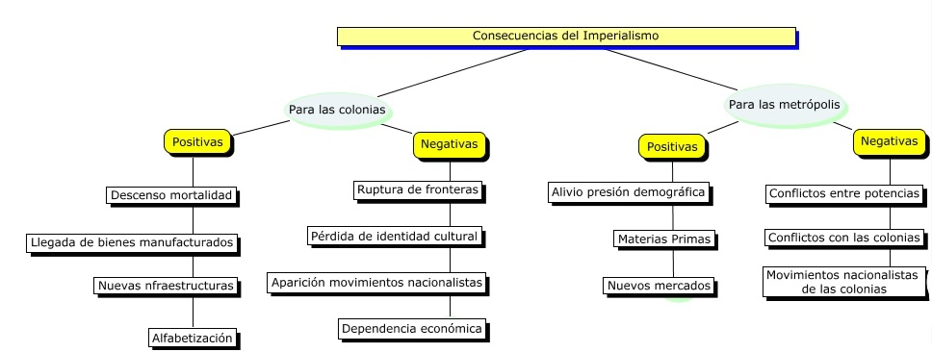
Consecuencias del Imperialismo/Colonialismo
Ampliar los apartados

Slide 10
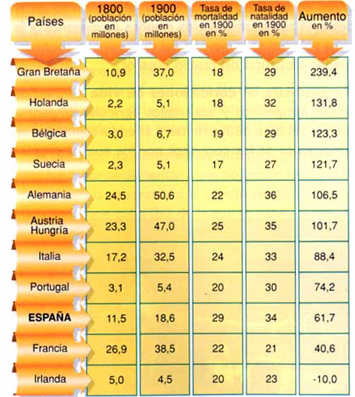
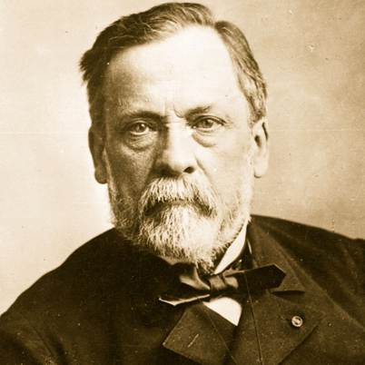
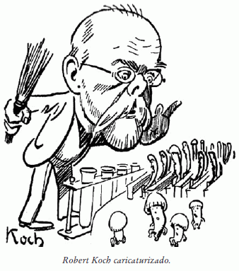
Pasteur y Koch

Slide 11
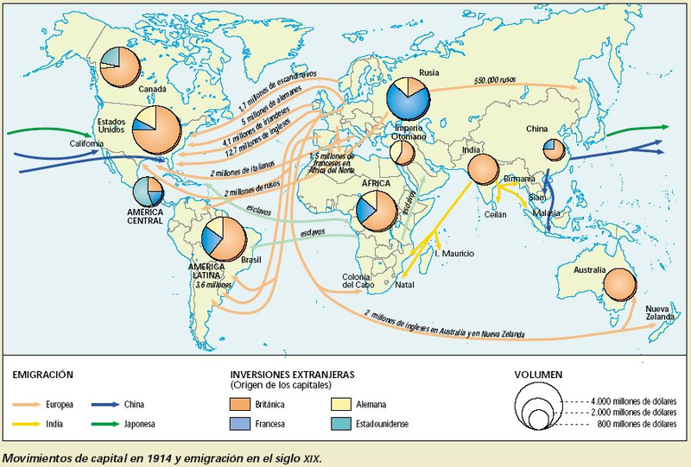

Slide 15
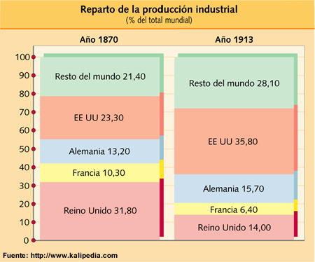
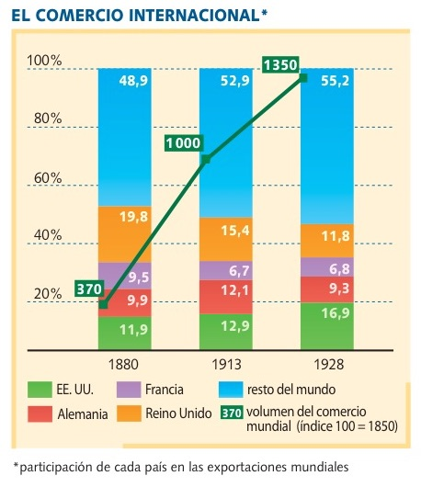

Slide 18
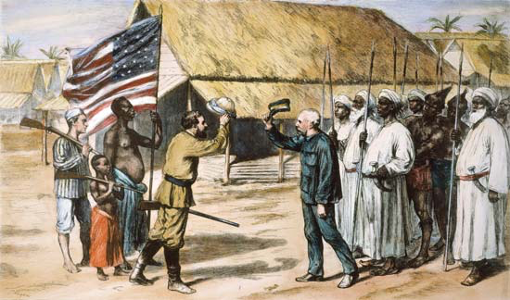
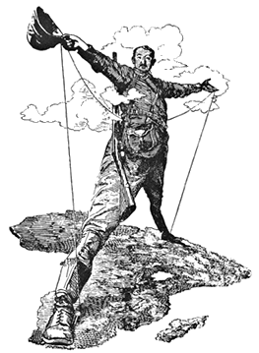
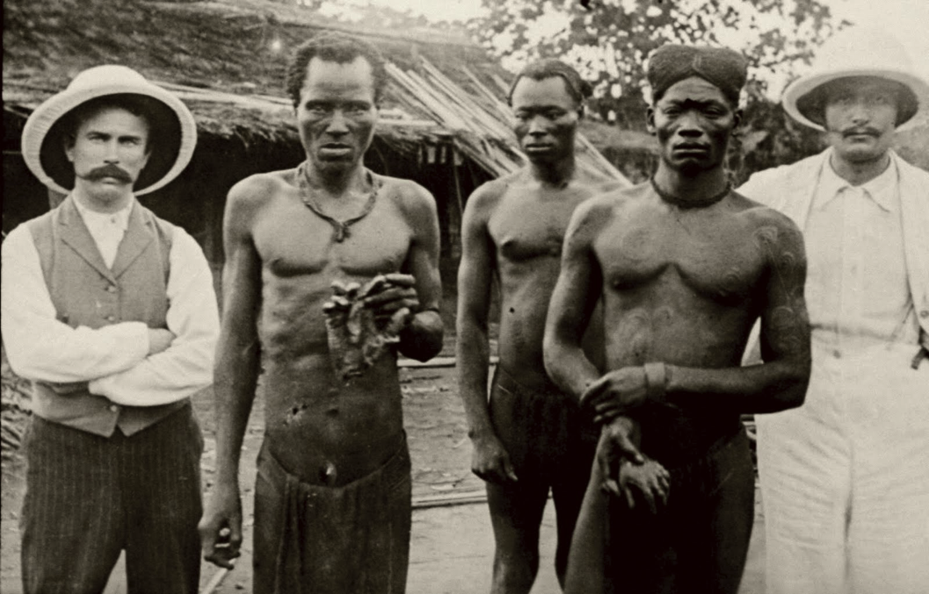
Livingston y Stanley
“Doctor Livingnston, supongo…”
Cecil Rhodes
Brutalidades en el Congo.

Slide 19
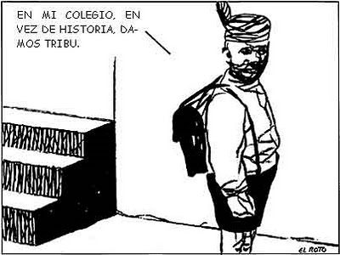
Libro y camino, antídotos contra el chovinismo

Slide 20
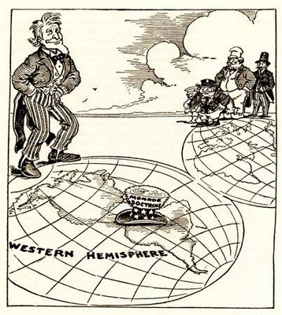

Slide 21
